Slide 1
88510459 หลักการโปรแกรม
Debugging

Slide 2
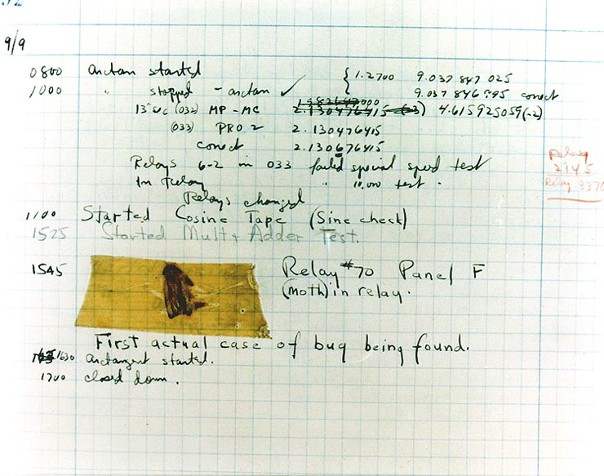
Bug (จุดบกพร่อง)
คำนี้เริ่มมีขึ้นมาในทศวรรษ 1940S ในขณะที่คอมพิวเตอร์ยังเป็นการใช้หลอดกันอยู่ เมื่อมีแสงออกมาจากหลอดจะทำให้มี ตัวแมลง (bugs) บินเข้ามาในเครื่องคอมพิวเตอร์ทำให้เกิดการลัดวงจรและคอมพิวเตอร์ทำงานต่อไปไม่ได้ เมื่อช่างคอมพิวเตอร์เปิดฝาครอบเครื่องออกมาก็พบตัวแมลงนอนตายอยู่ในเครื่องจึงอุทานว่าbugs ซึ่งหมายถึงว่าตัวแมลง เหล่านี้นี่เองที่ทำให้เครื่องเสีย
หลังจากนั้นแล้ว คำ bug จึงหมายถึง ความผิดพลาดหรือความคลาดเคลื่อนภายในโปรแกรม หรือระบบทำให้โปรแกรมไม่สามารถทำงานได้ผลลัพธ์ตามความต้องการ นอกจากนี้ จุดบกพร่องนี้อาจเกิดจากความบก พร่องในตัวเครื่องคอมพิวเตอร์เองก็ได้
https://en.wikipedia.org/wiki/Debugging
https://www.cp.eng.chula.ac.th/~vishnu/progmeth/2007/lab07/Lab_7_Debug.htm

Slide 3
รูปแบบของข้อผิดพลาดในโปรแกรม
Syntax Error
Run-Time Error
Logic Error

Slide 4
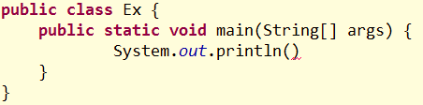

Syntax Error

Slide 5
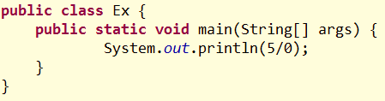
Run-Time Error

Slide 6
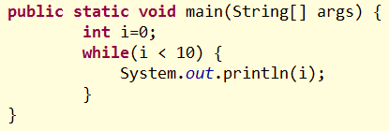
Logic Error
เป็นข้อผิดพลาดที่เกิดตอนรันเช่นเดียวกับ Run-Time Error
แต่ต่างกับ Run-Time Error ตรงที่จะไม่เกิด Exception ใดๆ
แต่ผลลัพธ์จะไม่ตรงกับที่ต้องการ
เช่น อาจจะเขียนโค้ดผิด ลืม i++ ทำให้เกิด Infinite loop

Slide 7
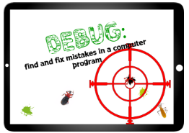

Slide 8
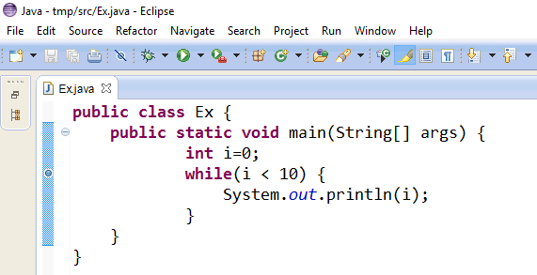
การตั้ง breakpoint
เราสามารถใช้ breakpoint เพื่อให้โปรแกรมหยุดทำงานชั่วขณะได้เมื่อ debug มาถึงจุดที่สนใจ โดยเราสามารถตั้ง breakpoint ได้โดยการดับเบิลคลิกที่หน้าบรรทัดนั้นๆ หรือคลิกขวาที่บริเวณหน้าบรรทัดที่ต้องการแล้วเลือก toggle breakpoint
breakpoint

Slide 9
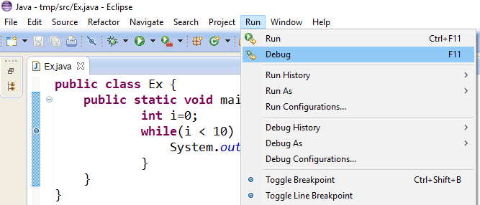
การสั่ง run ใน debug mode

Slide 10
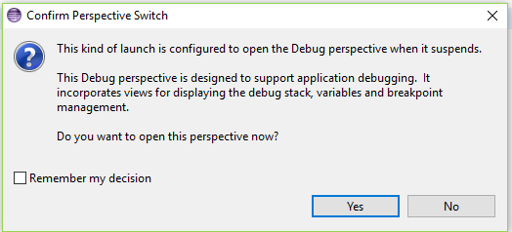
เปลี่ยนหน้าต่างเป็น Perspective
ตอบ Yes

Slide 11
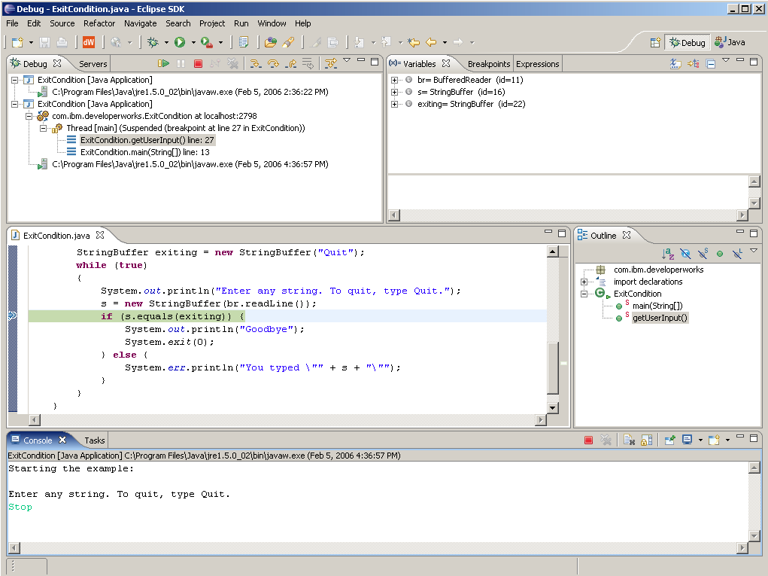
The debug perspective
Variables, breakpoints, expressions
Execution Stack
Source
Console

Slide 12

เมื่อสั่งให้ทำการ debug แล้ว โปรแกรม eclipse จะถามว่าต้องการจะเปลี่ยนเป็น debug perspective หรือไม่ (จะมี ปุ่ม shortcut สำหรับเลือก perspective อยู่ทางขวาบน)
debug perspective นี้เป็นหน้าต่างที่ทำให้เราสามารถสังเกตค่าของตัวแปรในขณะต่าง ๆ ได้ง่ายขึ้น ซึ่งช่วยในการทำความเข้าใจการทำงานของโปรแกรม โดยเราสามารถหยุดการ run โปรแกรมได้ขณะที่โปรแกรมนั้นทำงานอยู่ที่จุดต่างๆ โดยอาศัยการใช้ breakpoint และ step trace
ค่าของตัวแปรต่าง ๆ จะแสดงอยู่ใน tab variable ด้านขวาบนใน debug perspective ส่วนใน tab debug ด้านซ้ายบนจะแสดงรายการของการ debug ทั้งหมด
การสั่งให้โปรแกรมทำงานในขั้นถัดไปให้กดที่ resume (ลูกศรสีเขียว ที่แถบ debug)
เมื่อต้องการหยุดการ debug ให้ terminate process (กดที่ terminate สี่เหลี่ยมสีแดงที่แถบ debug สังเกตได้ว่า process ที่ terminate แล้วจะมี <terminated> อยู่ข้างหน้า)

Slide 13
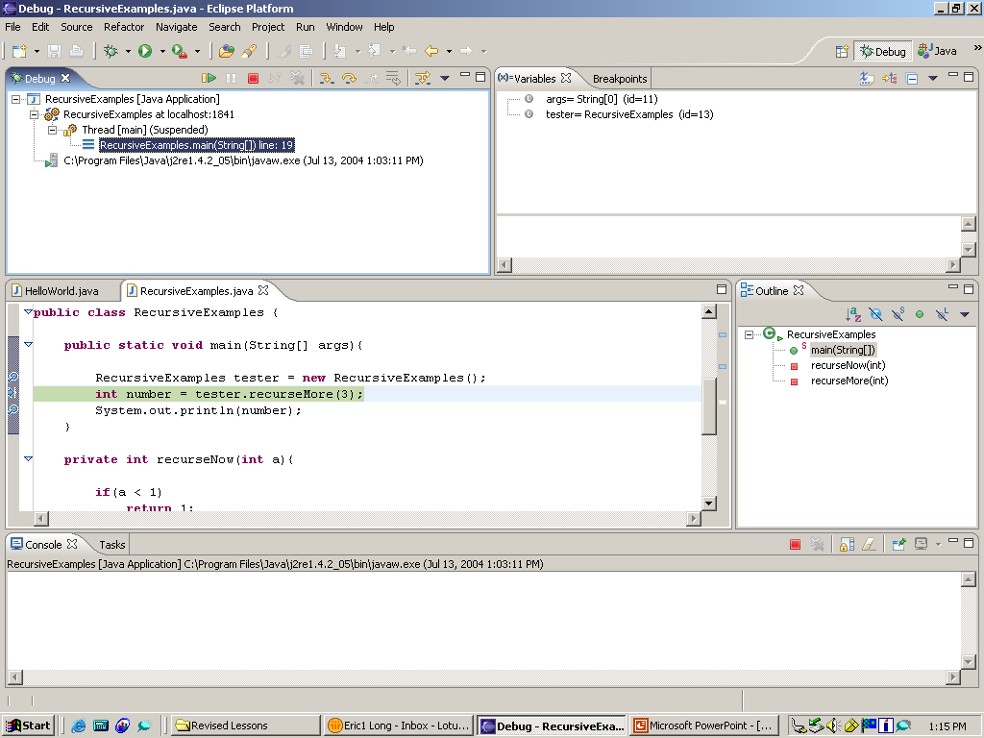
Stepping through code
Resume – Continues execution until breakpoint or thread ends
Suspend – Interrupts a running thread
Terminate – Ends the execution of the selected thread
Disconnect – Disconnect from a remote debugging session
Remove terminated launches – Closes all terminated debug sessions
Step Into – Steps into a method and executes its first line of code
Step Over – Executes the next line of code in the current method
Step Return – Continues execution until the end of the current method (until a return)
Drop to Frame – Returns to a previous stack frame
Step with Filters – Continues execution until the next line of code which is not filtered out
1 2 3 4 5 6 7 8 9 10

Slide 14
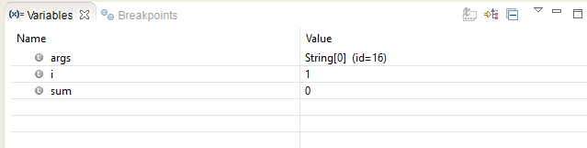
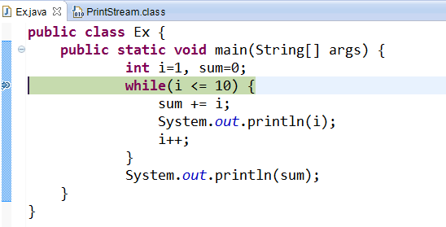
ตัวอย่าง
กด F6

Slide 15
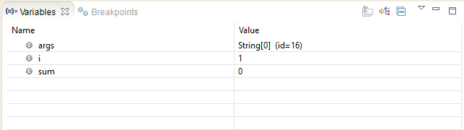
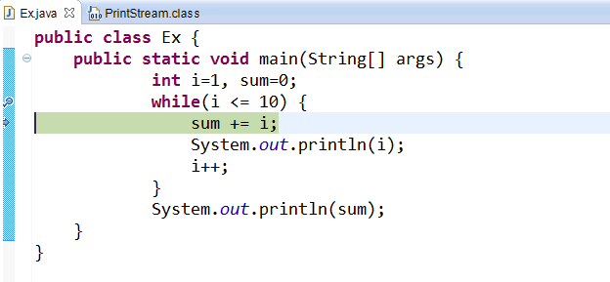
กด F6

Slide 16
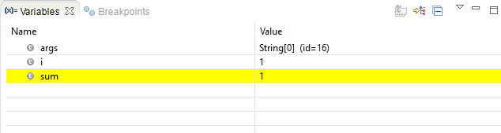
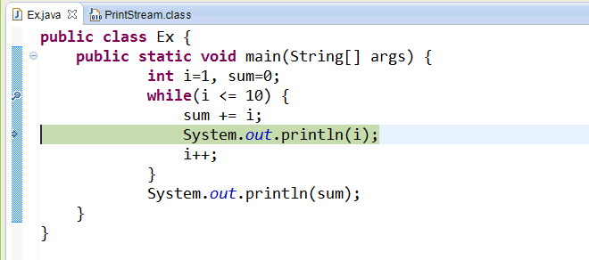
กด F6

Slide 17
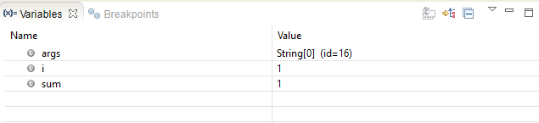
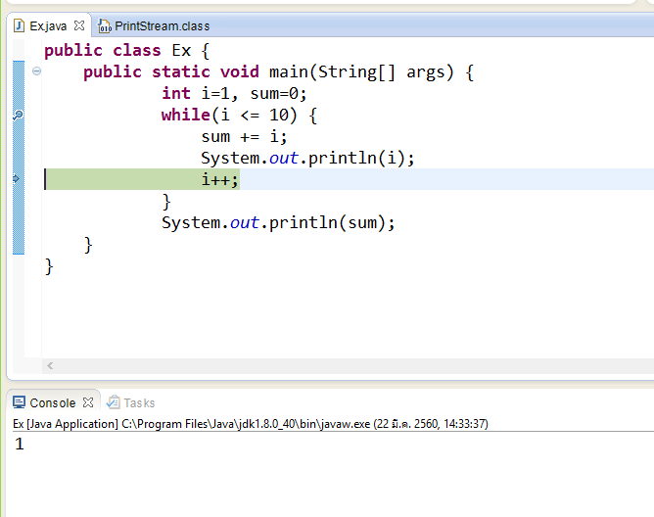
กด F6

Slide 18
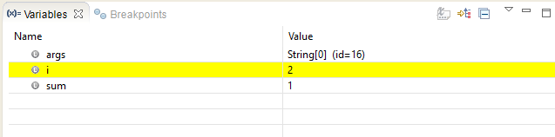
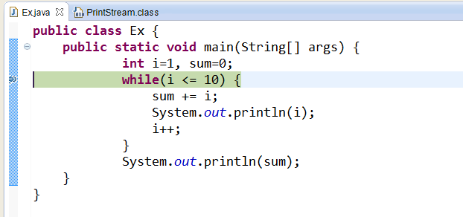
…

Slide 19
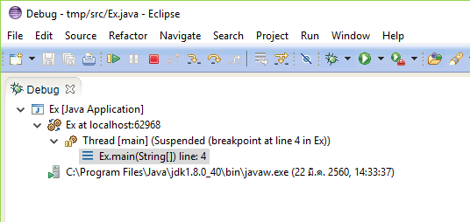
กด stop เพื่อหยุด debug

Slide 20
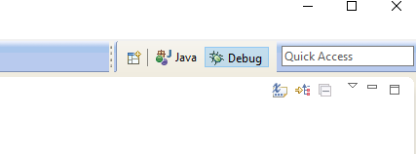
กดเลือก Java เพื่อกลับสู่หน้าปกติ

